Slide 1
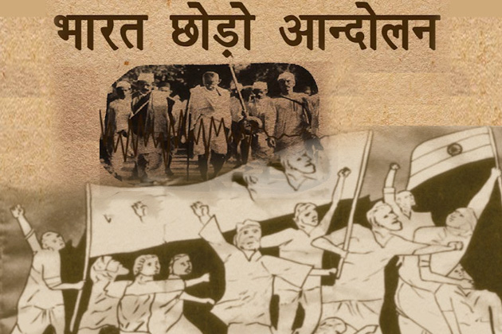
भारत छोड़ो आंदोलन के कारण
क्रिप्स मिशन की असफलता
युद्ध में ब्रिटिश सरकार की सोचनीय स्थिति
अंग्रेजी का घृणास्पद व्यवहार
कांग्रेस का वर्धा प्रस्ताव
गांधी जी की विचारधारा में परिवर्तन

Slide 2
असफलता के प्रमुख कारण
सरकार की दमनकारी तथा कुचक्र नीति के कारण असफल हुआ।
उचित नेतृत्व तथा संयम का अभाव, जनसमूह सुव्यवस्थित आंदोलन के बजाय एक अनियंत्रित भीड़ में परिवर्तित होता चला गया और अंत में असफल सिद्ध हुआ।
आंदोलन का हिंसात्मक रूप।
आंदोलन की सुनियोजित तैयारी व समुचित वातावरण का अभाव के कारण असफल हुआ।
गांधीजी का प्रमुख कांग्रेसी नेताओं को आंदोलन शुरू करने के से पूर्व ही गिरफ्तार कर लिया गया।
सामने वादियों का मुस्लिम लीग ब्रिटिश भक्तों के गद्दारी के कारण आंदोलन असफल हुआ।

Slide 3
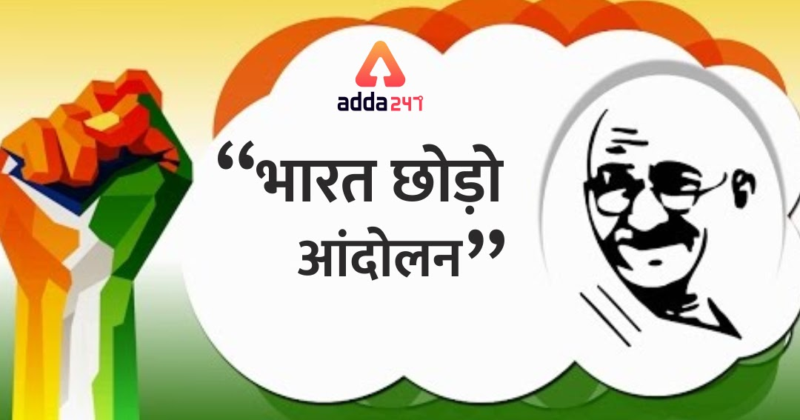
भारत छोड़ो आंदोलन का भारतीय राजनीति पर प्रभाव
राष्ट्रीय एकता
स्वतंत्रता प्राप्ति के लिए मार्ग प्रशस्त
ब्रिटिश सरकार का हिलना वादे सोने की तैयारी करना।
कांग्रेस द्वारा तुष्टीकरण की नीति को त्याग कर निर्णायक नीति को अपनाना।
समस्त देश में एक विशेष उत्साह तथा प्रफुल्ल लता के वातावरण का निर्मित होना।

